Slide 1
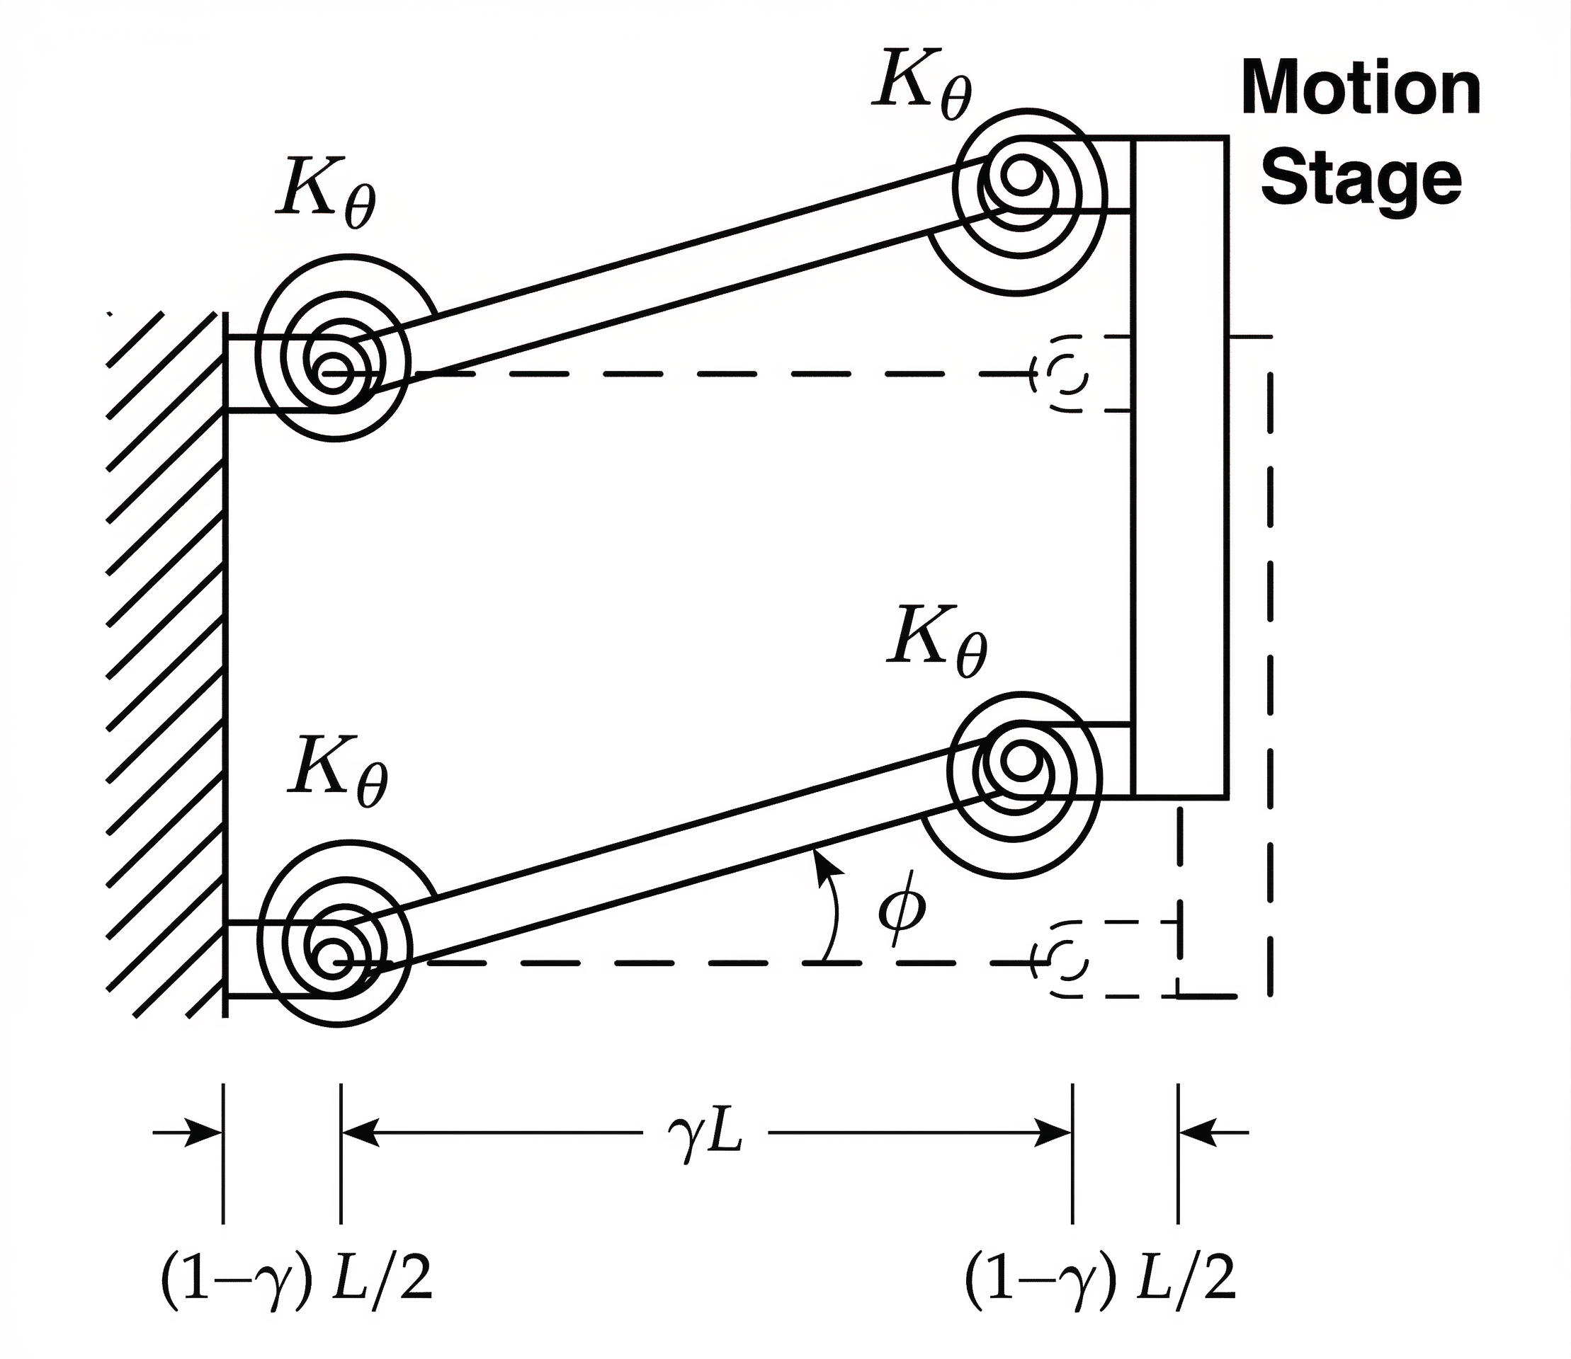
Fy
Mz
Fx

